Slide 1
Bài 16 Định dạng trang in - In bảng tính
GV: Từ Thị Xuân Hiền
Email: ttxuanhien@gmail.com

Slide 2
Định dạng trang in
Page Layout: kiểm soát cách nội dung của bảng tính sẽ xuất hiện trên trang in, bao gồm hướng giấy, kích thước và lề trang.
Một số các tùy chọn khác như ngắt trang, thiết lập vùng in giúp bảng tính trở nên rõ ràng hơn

Slide 3
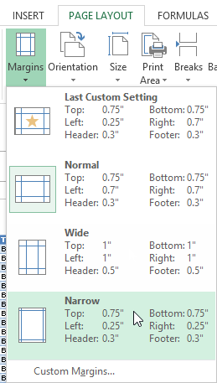
Định dạng trang in
Thiết lập lề trang
Chọn tab Page Layout
Click menu của nút Margins, chọn kiểu lề có sẵn trong danh sách
Hoặc chọn Custom Margins…, mở hộp thoại Page setup

Slide 4
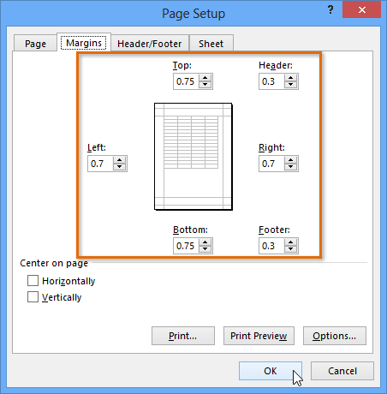
Định dạng trang in
Thiết lập lề trang
Trong Hộp thoại Page setup
Nhập giá trị cho lề trang
Click OK
Hoặc click Print Preview để xem trước kết quả

Slide 5
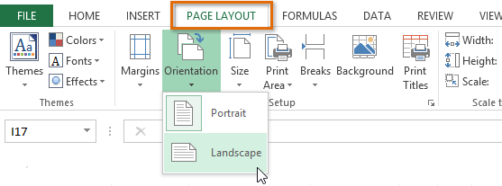
Định dạng trang in
Thiết lập hướng giấy in
Chọn tab Page Layout.
Trong nhóm lệnh Page setup, click nút Orientation
Chọn Portrait hoặc Landscape

Slide 6
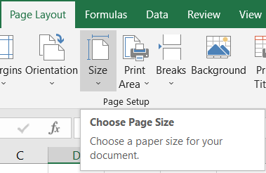
Định dạng trang in
Thiết lập kích thước giấy in
Chọn tab Page Layout
Click menu của nút Size, chọn cở giấy có sẵn trong danh sách
Hoặc chọn More Paper size…, mở hộp thoại Page setup

Slide 7
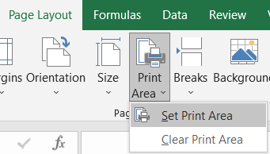
Định dạng trang in
Thiết lập vùng in: mặc định khi in sẽ in toàn bộ bảng tính, người dùng có thể in một phần bảng tính, bằng cách thiết lập vùng in
Chọn vùng cần in, chọn tab Page Layout
Trong nhóm lệnh Page Setup
Click nút Print Area, chọn Set Print Area

Slide 8
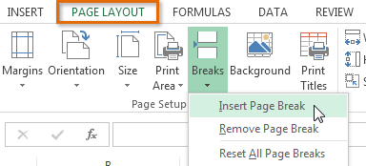
Định dạng trang in
Chèn dấu ngắt trang: khi cần in các phần khác nhau của bảng tính trên các trang riêng biệt, thì có thể chèn dấu ngắt trang.
Chọn dòng hoặc cột tại vị trí ngắt trang
Chọn tab Page Layout, chọn Breaks, và chọn Insert Page Break.

Slide 9
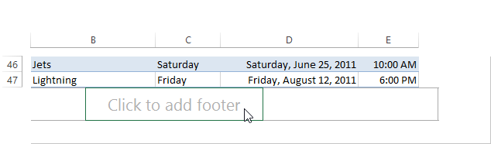
Định dạng trang in
Chèn Header & Footer: Đầu trang và chân trang thường chứa thông tin như số trang, ngày tháng và tên sheet
Chuyển sang Page Layout view .
Nhập nội dung cho header và footer

Slide 10
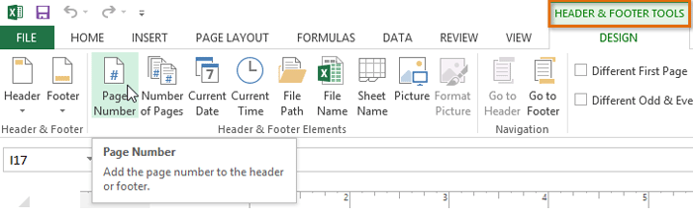
Định dạng trang in
Header & Footer Tools: tab ngữ cảnh chứa các đối tượng chèn vào Header & Footer

Slide 11
Có thể đôi khi bạn muốn in sổ làm việc để xem và chia sẻ dữ liệu của mình ngoại tuyến. Khi bạn đã chọn cài đặt bố cục trang của mình, thật dễ dàng để xem trước và in sổ làm việc từ Excel bằng cách sử dụng ngăn In.

Slide 12
To include Print Titles:
If your worksheet uses title headings, it's important to include these headings on each page of your printed worksheet. It would be difficult to read a printed workbook if the title headings appeared only on the first page. The Print Titles command allows you to select specific rows and columns to appear on each page.
Click the Page Layout tab on the Ribbon, then select the Print Titles command.

Slide 13
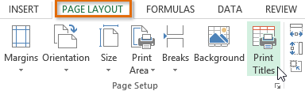
The Page Setup dialog box will appear. From here, you can choose rows or columns to repeat on each page. In our example, we'll repeat a row.
Click the Collapse Dialog button next to the Rows to repeat at top: field.

Slide 14
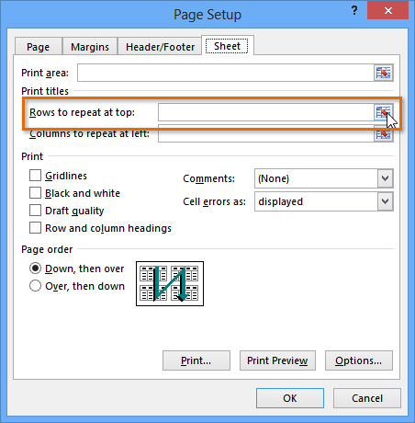

Slide 15
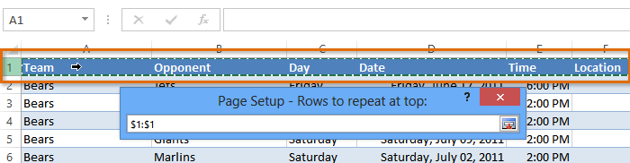
The cursor will become a small selection arrowand the Page Setup dialog box will be collapsed. Select the row(s) you want to repeat at the top of each printed page. In our example, we'll select row 1.

Slide 16

Row 1 will be added to the Rows to repeat at top: field. Click the Collapse Dialog button again.
The Page Setup dialog box will expand. Click OK. Row 1 will be printed at the top of every page.

Slide 17
